Slide 1



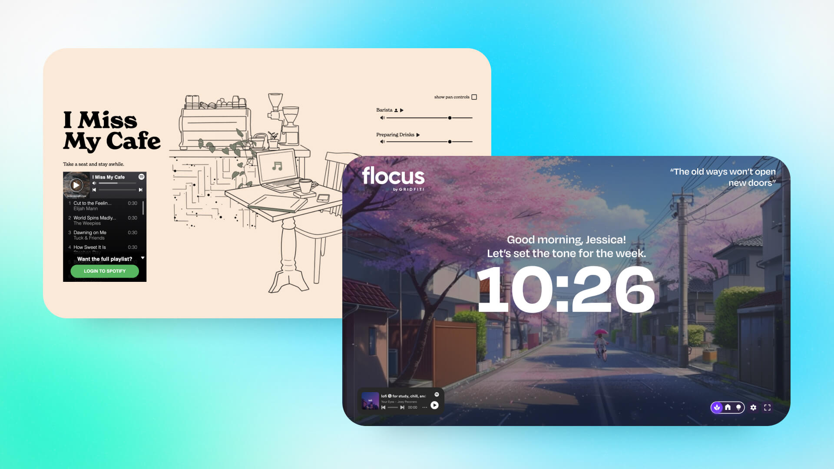
WEBSITE PRODUKTIVITAS
Website produktivitas ini dibuat untuk membantu user memantau dan memonitor produktivitas mereka dengan berbagai fitur yang mendukung seperti pengelolaan tugas, kesehatan mental, fisik, serta emosional.
Ammar Pavel ZS
Hakim Giraldi S
Isna Augustina
Yenny Margareta W
Web ini pun selain sebagai alat untuk manajemen waktu, ia juga melakukan pemantauan kesehatan, dan pengembangan kebiasaan baik, yang semuanya disesuaikan dengan kebutuhan pengguna secara pribadi

Slide 2

WEBSITE PRODUKTIVITAS
Website produktivitas ini dibuat untuk membantu user memantau dan memonitor produktivitas mereka dengan berbagai fitur yang mendukung seperti pengelolaan tugas, kesehatan mental, fisik, serta emosional.
Web ini pun selain sebagai alat untuk manajemen waktu, ia juga melakukan pemantauan kesehatan, dan pengembangan kebiasaan baik, yang semuanya disesuaikan dengan kebutuhan pengguna secara pribadi

Slide 3
ROLE

Slide 4




ROLE
01
03
User Reguler
Admin
Menggunakan fitur untuk pengelolaan produktivitas pribadi
memantau keamanan fitur social sharing beserta kursus dan sebagainya
02
04
User Premium*
Conten Creator
Mendapatkan akses ke fitur tambahan seperti analitik mendalam, dan kursus online
membuat kursus online

Slide 5





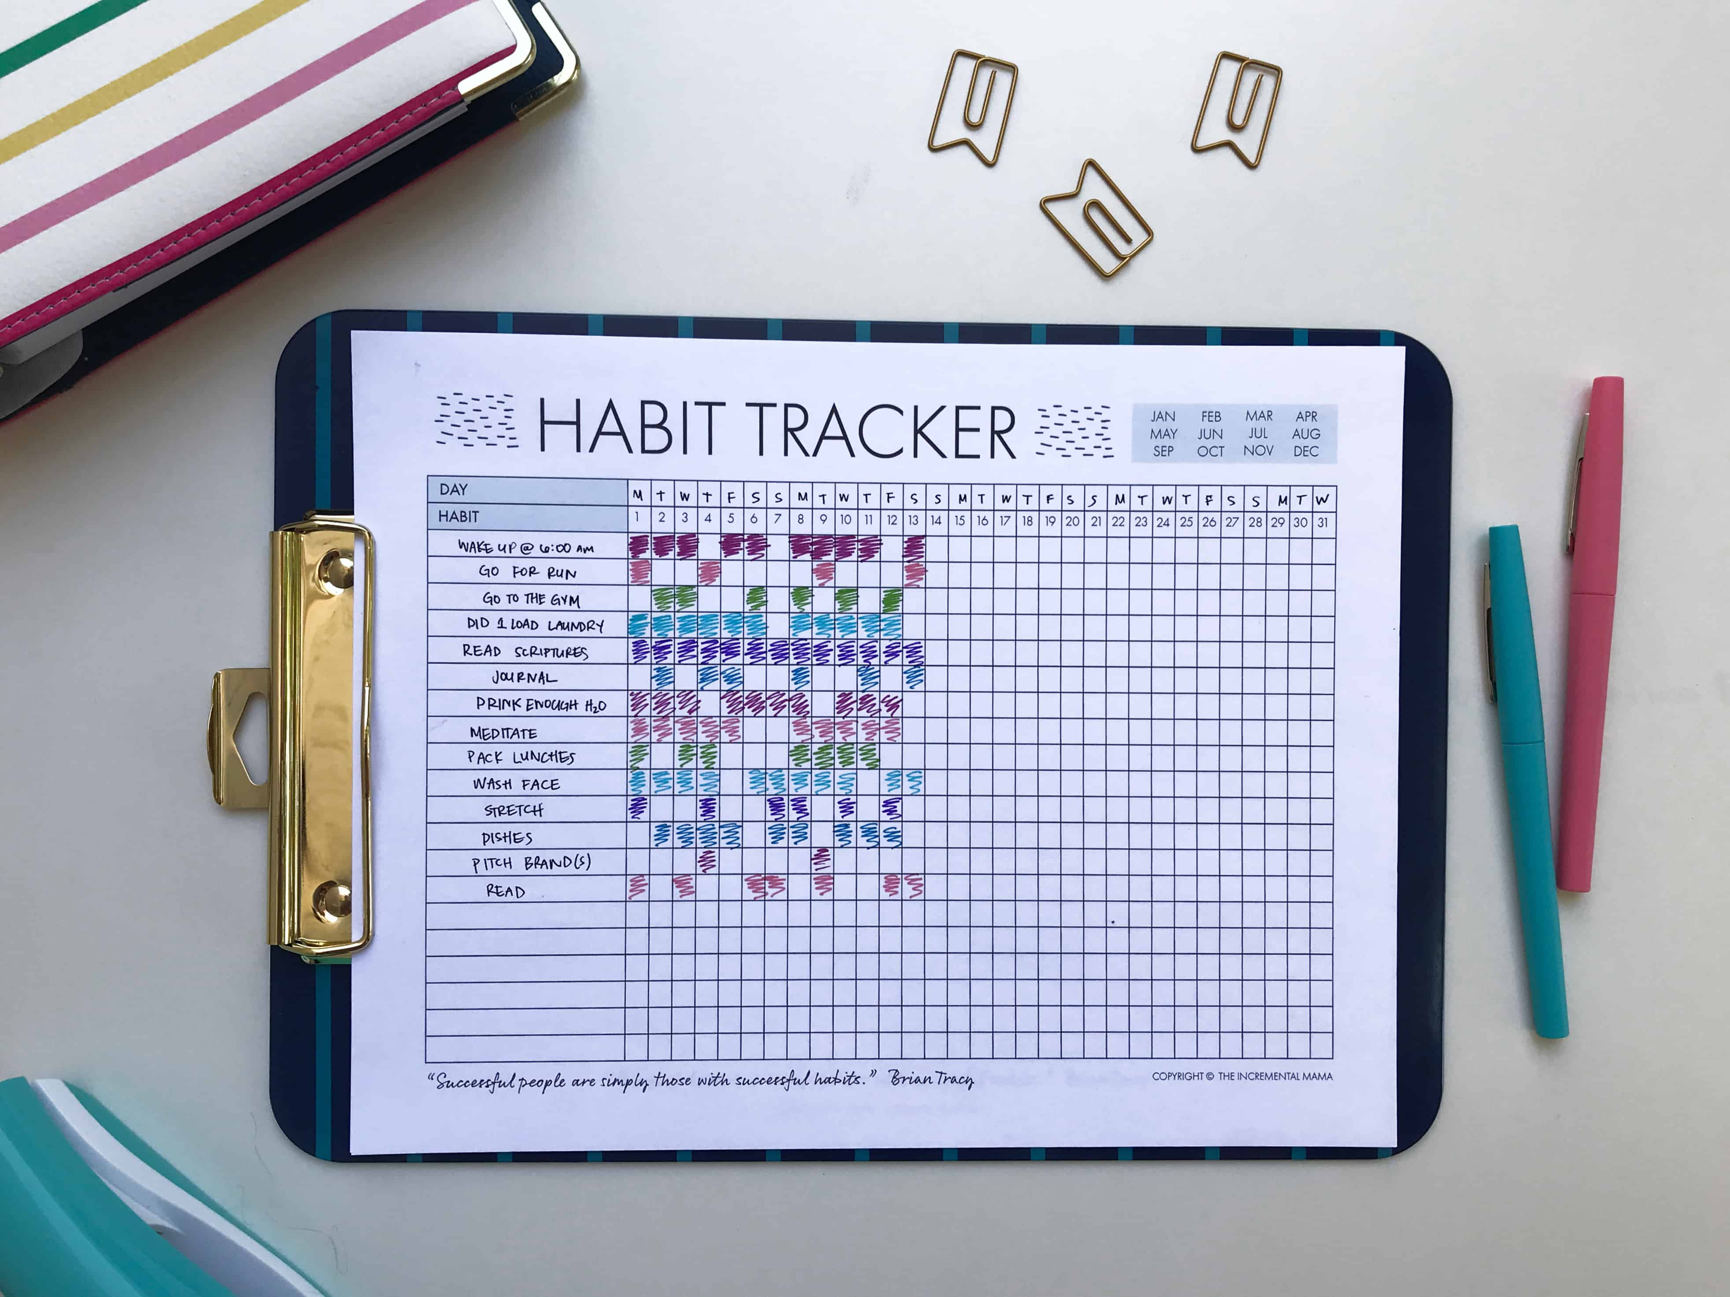

FITUR

Slide 6



WEB PRODUKTIVITAS
FITUR

Slide 7

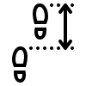



TO-DO LIST
Mengatur dan mengelola daftar tugas (dapat diatur dalam skala prioritas dan deadline terdekat)
FITUR

Slide 8


PANTAU KESEHATAN
Mengumpulkan data dan mengingatkan terkait langkah harian, kalori yang masuk, workout, jadwal tidur, hidrasi tubuh, dan sejenisnya
FITUR

Slide 9

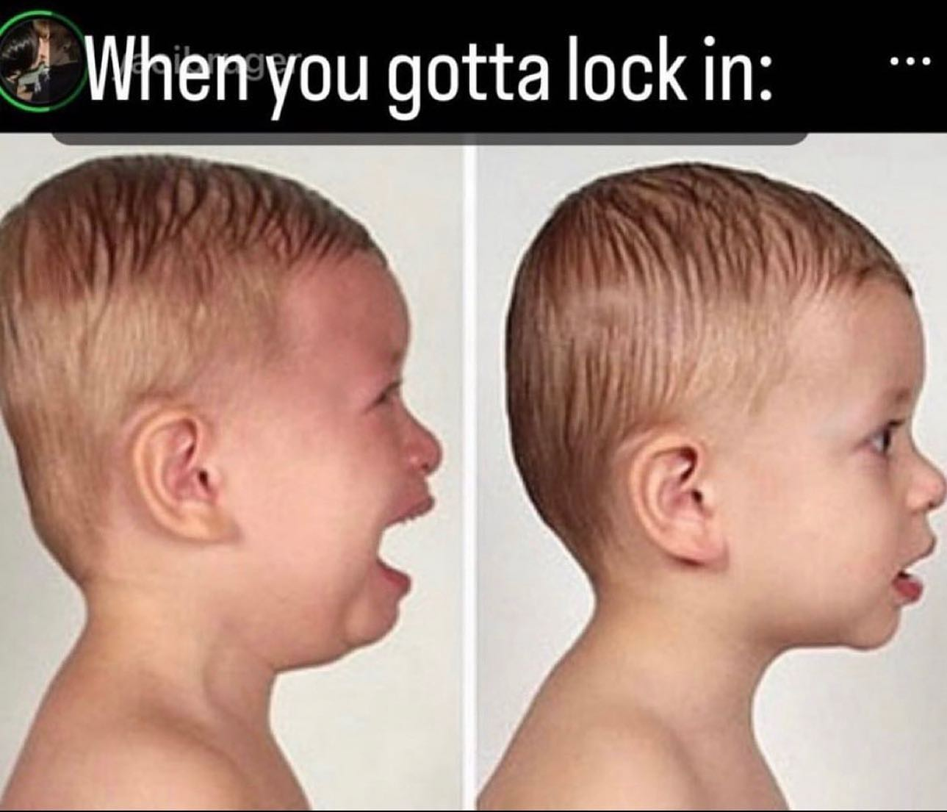


HABIT TRACKER
Fitur yang digunakan untuk membuat kebiasaan baru/melanjutkan suatu habit
FITUR

Slide 10


FOCUS TIMER
Suatu timer yang dapat digunakan untuk membuat penggunanya menjadi lebih fokus dengan dilengkapi beberapa metode yang sesuai dengan kebutuhan usernya (cth: Podomoro Technique)
FITUR

Slide 11






WEEKLY-MONTHLY REPORT
Membuat laporan progress dari tiap Minggu sampai bulannya secara rutin
FITUR

Slide 12





GOAL SETTING
User dapat meng set goals yang diharapkan dalam jangka waktu yang telah ditentukan dan web akan membantu mengingatkan/menyusun langkah yang akan dijalani user (dilengkapi AI*)
FITUR

Slide 13
CALENDAR SYNC
Fitur yang dapat langsung terkoneksi antara jadwal dan juga Google calendar dan semacamnya
FITUR

Slide 14
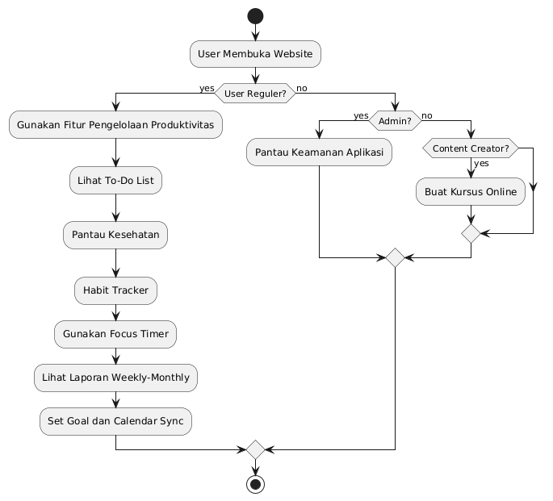
DIAGRAM FLOW

Slide 15


